Slide 1

THAO TÁC
LẬP LUẬN
BÌNH LUẬN

Slide 2

I. Mục đích, yêu cầu
Các nhân vật trong clip đang làm gì?

Slide 3
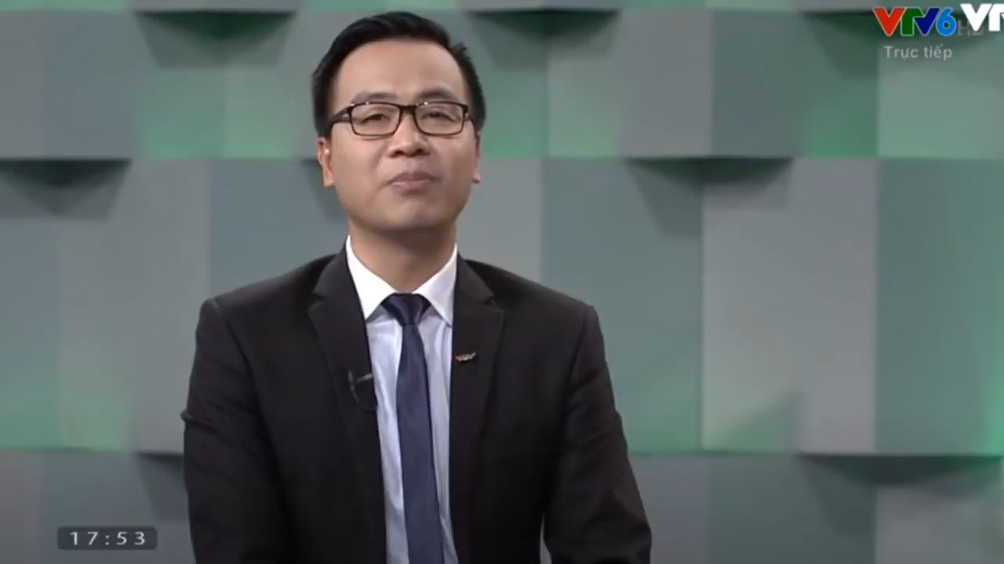
I. Mục đích, yêu cầu

Slide 4
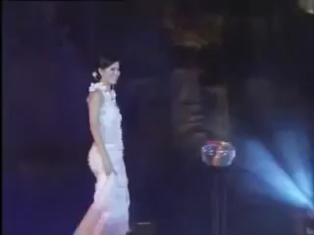
I. Mục đích, yêu cầu

Slide 5
I. Mục đích, yêu cầu
Trong cuộc sống, em đã thực hiện bình luận chưa? Trường hợp nào?

Slide 6


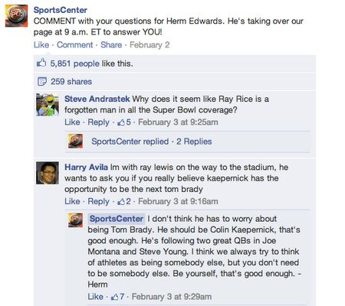

I. Mục đích, yêu cầu

Slide 7

I. Mục đích, yêu cầu
Em hiểu như thế nào là bình luận?

Slide 8


I. Mục đích, yêu cầu
1. Khái niệm
Bình luận
Đánh giá (xác định phải trái, đúng sai, hay dở)
Bàn bạc (trao đổi ý kiến)

Slide 9

I. Mục đích, yêu cầu
Theo em, mục đích của thao tác lập luận bình luận là gì?

Slide 10
I. Mục đích, yêu cầu
2. Mục đích
Bình luận nhằm đề xuất và thuyết phục người đọc (người nghe) tán đồng với nhận xét, đánh giá, bàn luận của mình về một hiện tượng (vấn đề) trong đời sống hoặc văn học.

Slide 11
I. Mục đích, yêu cầu
Theo em, yêu cầu thao tác lập luận bình luận là gì?

Slide 12

I. Mục đích, yêu cầu
3. Yêu cầu
Bàn bạc, mở rộng vấn đề một cách sâu sắc và có sức thuyết phục.
Lập luận để khẳng định được nhận xét, đánh giá của mình là đúng đắn.
Trình bày rõ ràng, trung thực vấn đề cần bình luận

Slide 13
I. Mục đích, yêu cầu
Bình luận, chứng minh, giải thích khác nhau như thế nào?

Slide 14
I. Mục đích, yêu cầu
3. Yêu cầu
Giải thích
  Dùng lí lẽ và dẫn chứng giúp người đọc hiểu về một vấn đề nào đó.
Chứng minh
  Dùng dẫn chứng và lí lẽ khiến người đọc tin một vấn đề nào đó.
Bình luận
  Đề xuất và thuyết phục người người đọc tin, tán đồng với ý kiến của mình về 1 vấn đề nào đó.

Slide 15
Có mấy bước trong cách bình luận? Đó là những bước nào?

Slide 16
II. Cách bình luận
Nêu vấn đề cần bình luận
Đánh giá vấn đề cần bình luận.
Bàn về vấn đề cần bình luận.

Slide 17
II. Cách bình luận
1. Nêu vấn đề cần bình luận
Nêu rõ quan điểm của bản thân
Trình bày rõ ràng, trung thực

Slide 18
II. Cách bình luận
2. Đánh giá vấn đề cần bình luận
Đứng hẳn về một phía mình cho là đúng để bác bỏ cái sai.
Kết hợp phần đúng của mỗi phía và loại bỏ phần sai để tìm ra tiếng nói chung trong sự đánh giá.
Đưa ra cách đánh giá của riêng mình

Slide 19
II. Cách bình luận
3. Bàn bạc vấn đề cần bình luận
Bàn về thái độ, hành động, cách giải quyết trước vấn đề đang được xem xét.
Bàn về những điều rút ra khi liên hệ với thời đại, hoàn cảnh, lứa tuổi.
Bàn về những vấn đề sâu xa hơn mà vấn đề được bình luận gợi ra.

Slide 20
II. Cách bình luận
Nêu vấn đề | Đánh giá vấn đề | Bàn bạc, mở rộng vấn đề
- Trung thực, khách quan. - Ngắn gọn, rõ ràng. - Thể hiện quan điểm của bản thân. | Đứng hẳn về một phía. Kết hợp với phần đúng của mỗi phía. Đưa ra đánh giá riêng. | Thái độ, hành động, cách giải quyết vấn đề. Cảm nhận, suy nghĩ của bản thân.

Slide 21
III. Luyện tập
Bài tập 1: Có người cho rằng bình luận chẳng qua là sự kết hợp của hai kiểu lập luận giải thích và chứng minh. Nhận xét ấy đúng hay không đúng? Vì sao

Slide 22

III. Luyện tập
Bài tập 2 trang 73/SGK
- Đoạn trích nêu vấn đề gì? Nhận xét cách nêu vấn đề?
- Nguyên nhân dẫn đến tình trạng trên và hậu quả? Từ đó, người viết đánh giá vấn đề trên như thế nào?
- Kết thúc vấn đề, tác giả đã đưa ra giải pháp nào để giải quyết vấn đề được nêu ra?

Slide 23
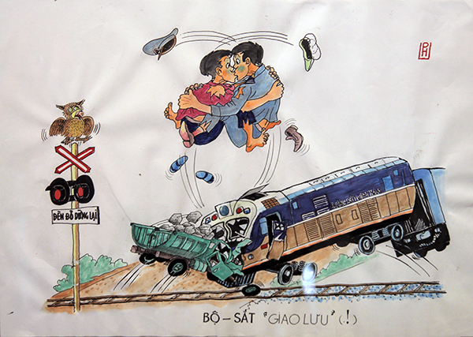
II. Cách bình luận
Đoạn trích nêu vấn đề: tai nạn giao thông không chừa một ai.
→ Nêu vấn đề cần
bình luận

Slide 24
II. Cách bình luận
- Chỉ ra nguyên nhân:
● Thanh niên đi xe máy hung hăng…
● Ý thức non kém của người dân khi tham gia giao thông.
- Chỉ ra tác hại: Gây tổn thương lớn đến lực lượng lao động của xã hội.
Thái độ phê phán, không đồng tình với những sát thủ trên đường phố.
Đánh giá vấn đề

Slide 25
II. Cách bình luận
Tác giả đưa ra lời bàn:
+ Kêu gọi mọi người có ý thức khi tham gia giao thông.
+ Hình thành một chương trình truyền thông về an toàn giao thông.
→ Bàn bạc, mở rộng vấn đề

Slide 26
III. Luyện tập
Như vậy, đoạn trích có sử dụng thao tác lập luận bình luận vì có nêu vấn đề, đánh giá vấn đề và đưa ra giải pháp, kêu gọi mọi người thực hiện.

Slide 27
Cảm ơn các em đã lắng nghe

